Slide 1

Créez votre jeu Simon en Python
Un premier projet python en groupes

Slide 2

Qu'est-ce que le jeu Simon?
Concept
Principe
Difficulté
Jeu de mémoire et de rythme à séquences
Répéter une séquence lumineuse et sonore
Augmente progressivement avec chaque niveau

Slide 3

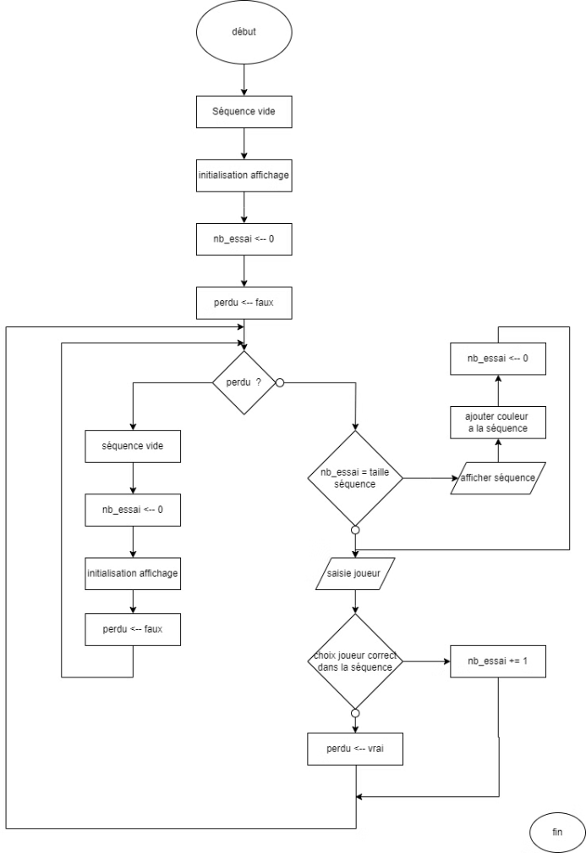




Structure du programme
Configuration Initiale
Configuration de l'écran et des sons
Chargement des Ressources
Charges les images et les son
Logique du jeu
Génération et vérification des séquences
Rendu et Mise à Jour
Gestion des événements et affichage

Slide 4
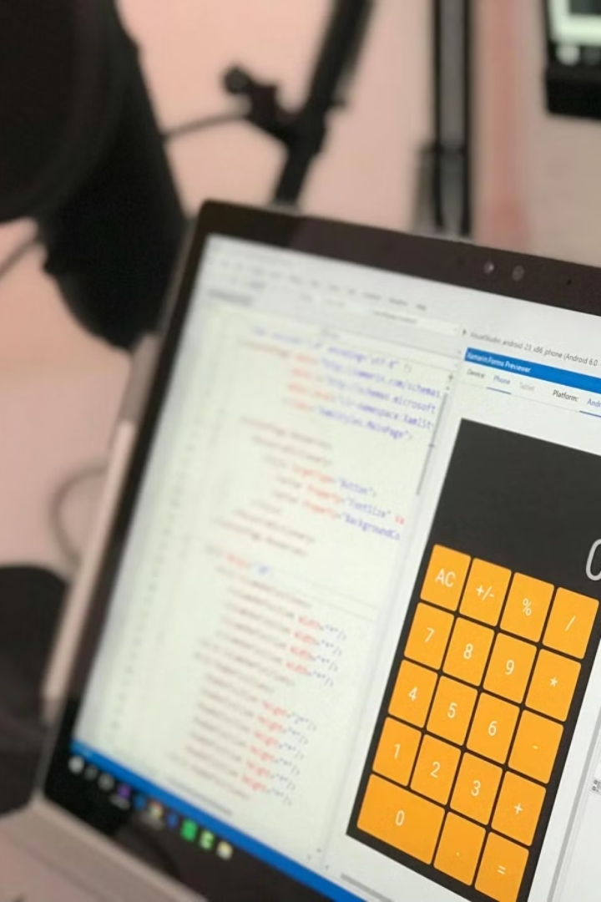
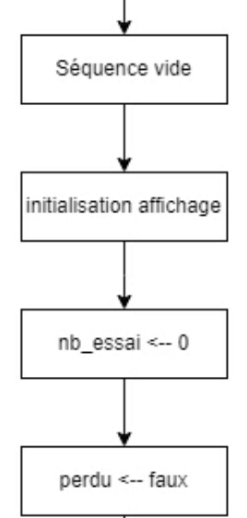
Initialisation du Jeu

Slide 5
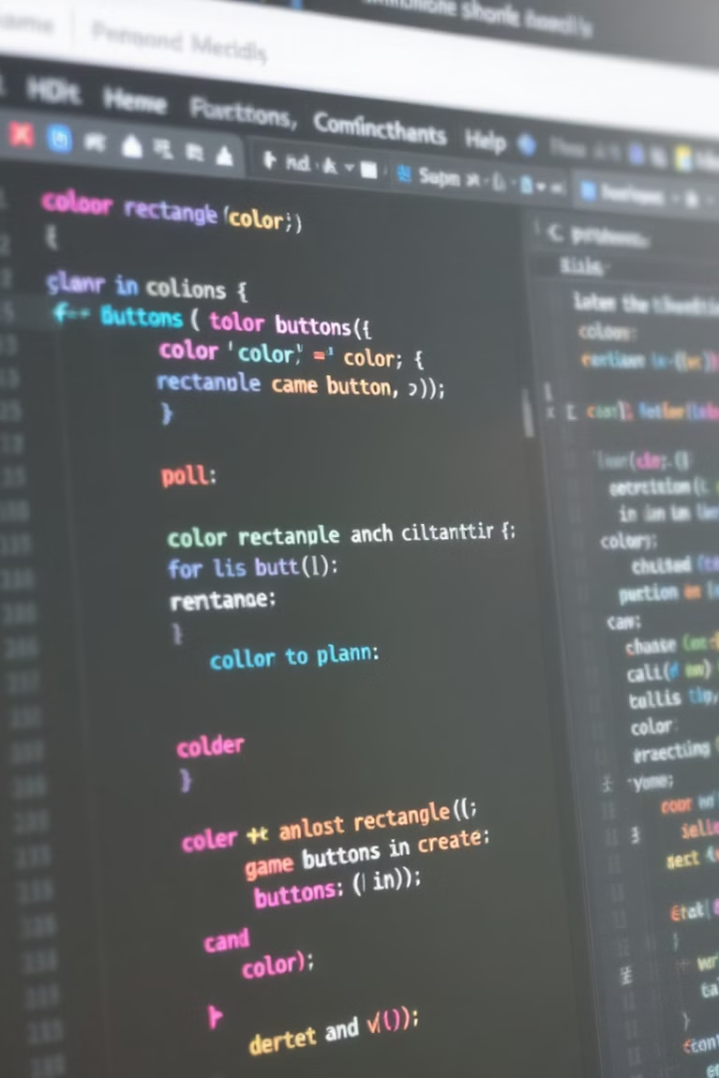
Démarrage de la boucle
runnig = True
while runnig:
for event in pygame.event.get():
if event.type == pygame.QUIT:
runnig = False
if perdu:
sequence = []
nb_essais = 0
perdu = False
afficher_sequence = False

Slide 6
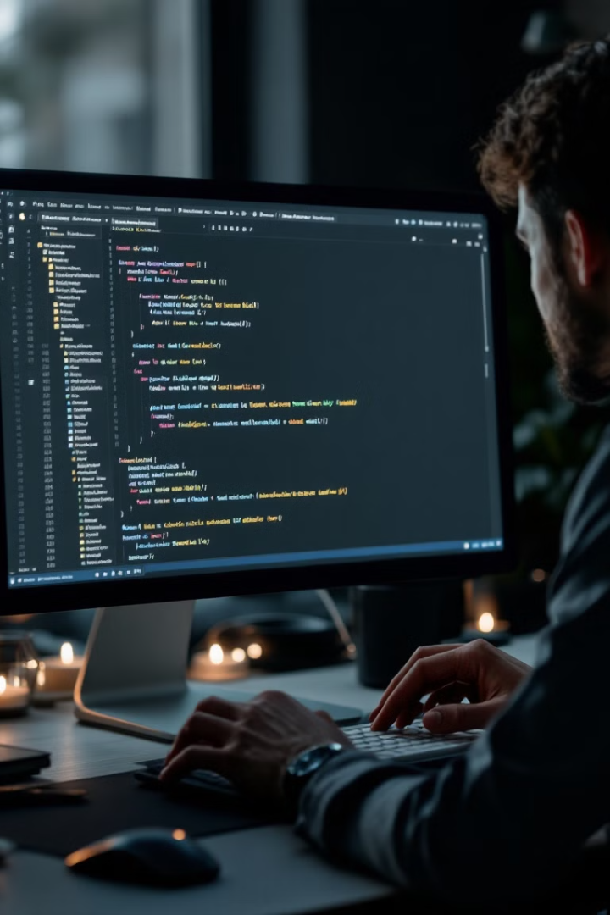
Gestion des Interactions du Joueur
Vérification de la complétion de la séquence actuelle
if nb_essais == len(sequence):
sequence.append(randint(1,4))
afficher_sequence = True
position_sequence = 0
past_time = pygame.time.get_ticks()
nb_essais = 0
if saisis_joueur != 0:
if saisis_joueur == sequence[nb_essais]:
nb_essais += 1
else:
perdu = True
print("Perdu ! Score:", len(sequence)-1)

Slide 7
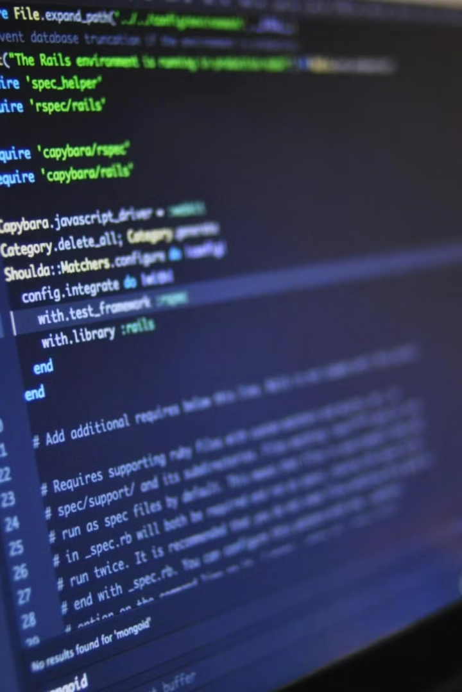
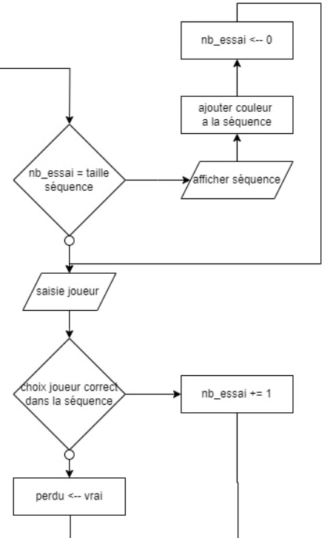
Affichage et Contrôle de la Séquence

Slide 8
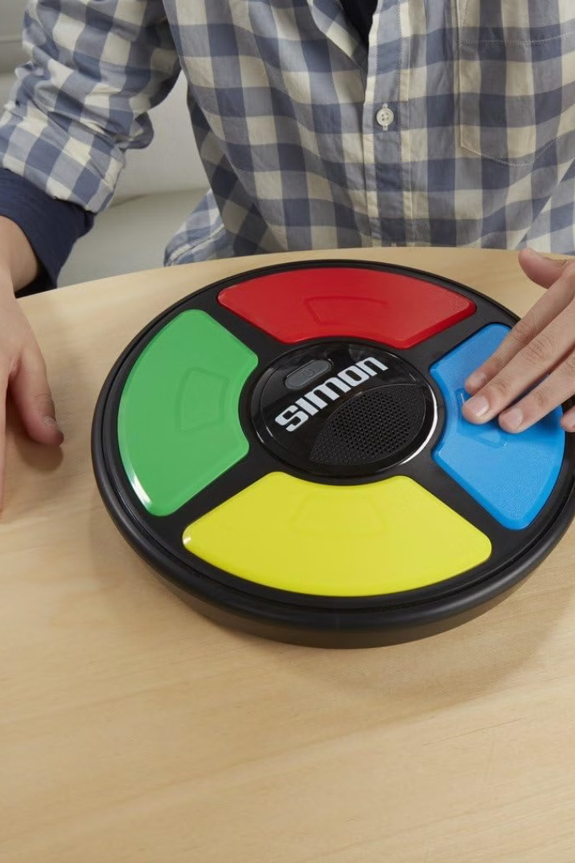
Merci de nous avoir écouté !
Oral de Kiara, Roman, Elie et Lucas

